Slide 1
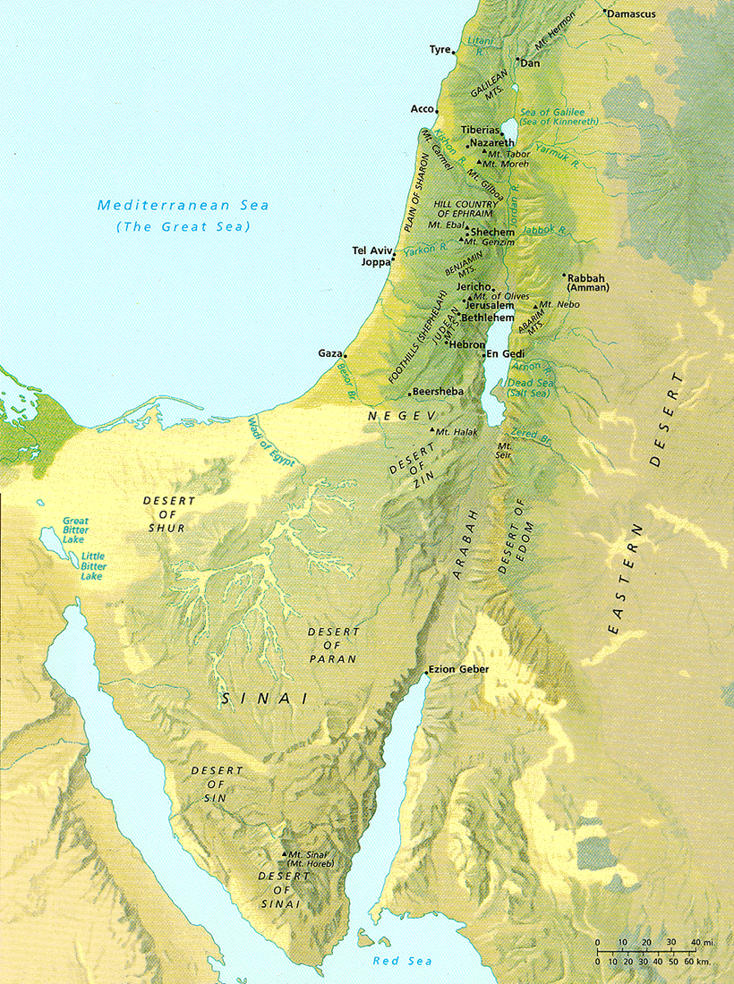
Israel
Những khu vực dọc theo kinh tuyến
Những thành phố phía nam
Tiến sĩ Rick Griffith • Trường Kinh Thánh Singapore • BibleStudyDownloads.org

Slide 2
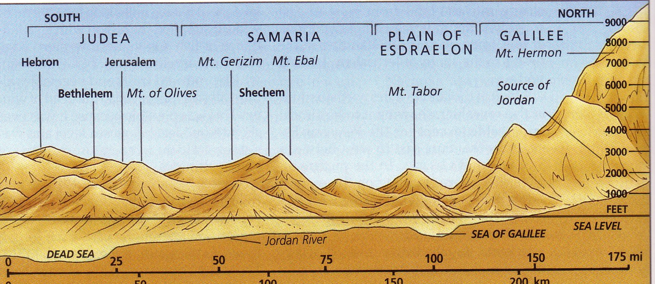
Độ cao hướng Nam-Bắc
40

Slide 3
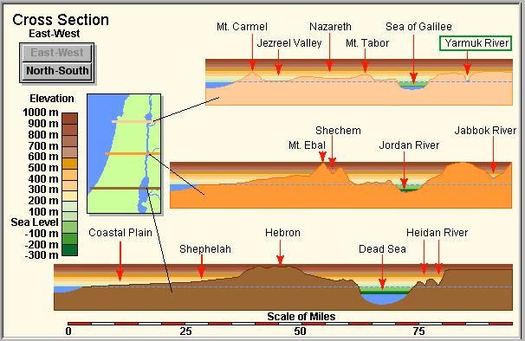
Độ cao hướng Đông – Tây
40

Slide 4
Độ cao chia theo Bắc-Nam
40
Đồng bằng Ven Biển

Slide 5
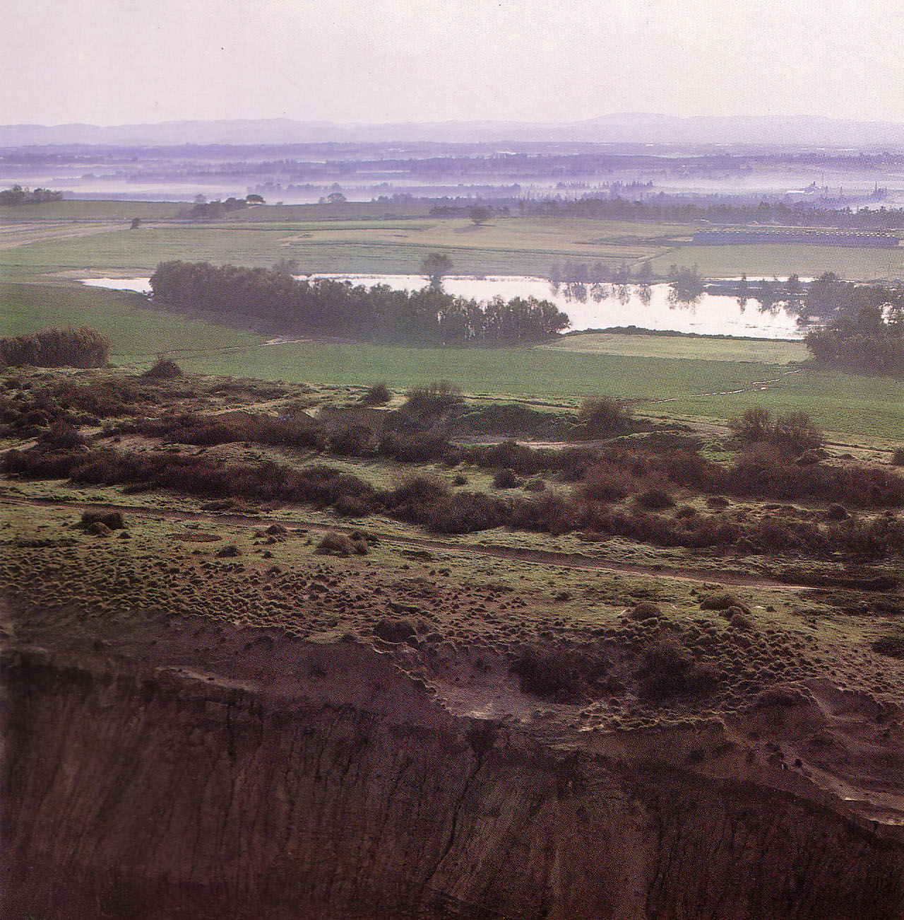
Đồng Bằng Ven Biển
Dải đất sa thạch nhìn sang phía đông của vùng đất thấp.
Notes:
These ridges provide a natural barrier from water running westward to the Great Sea.

Slide 6
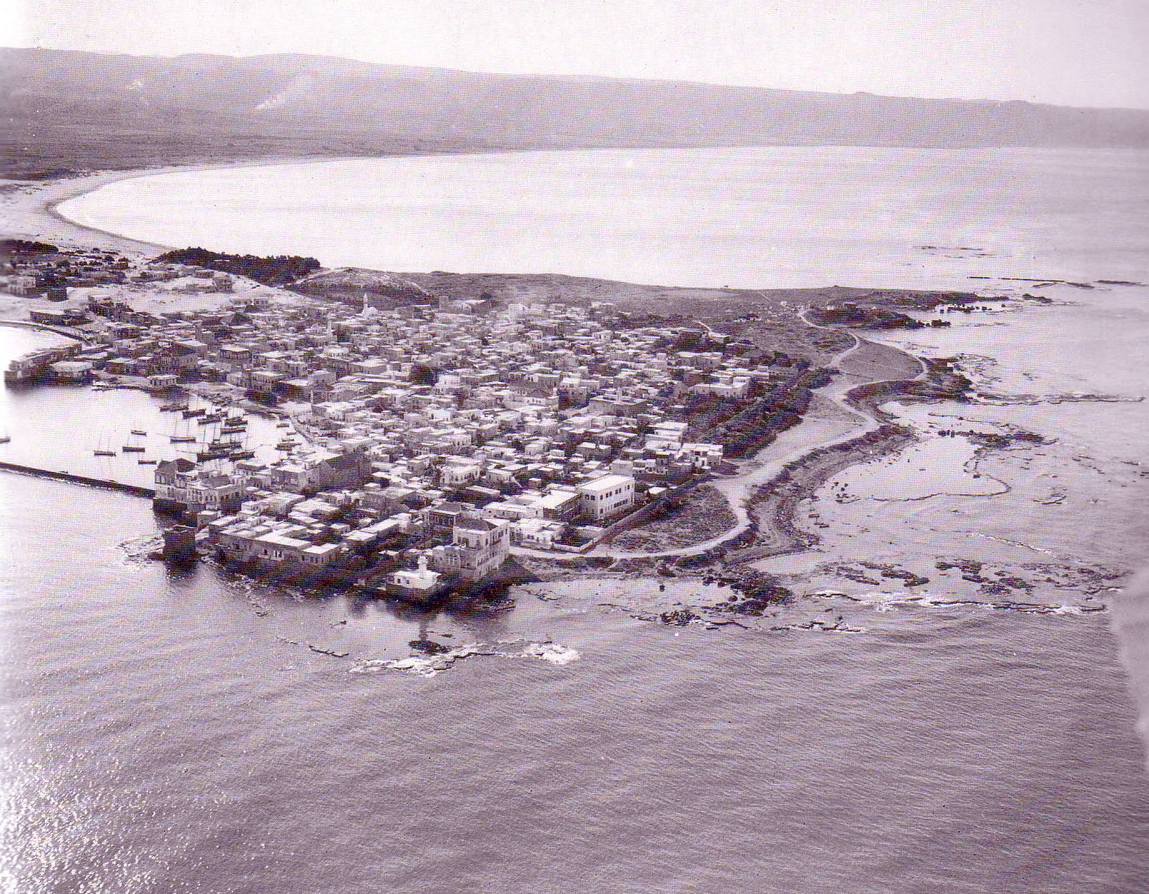
Đồng bằng Ven Biển
Tyrơ

Slide 7
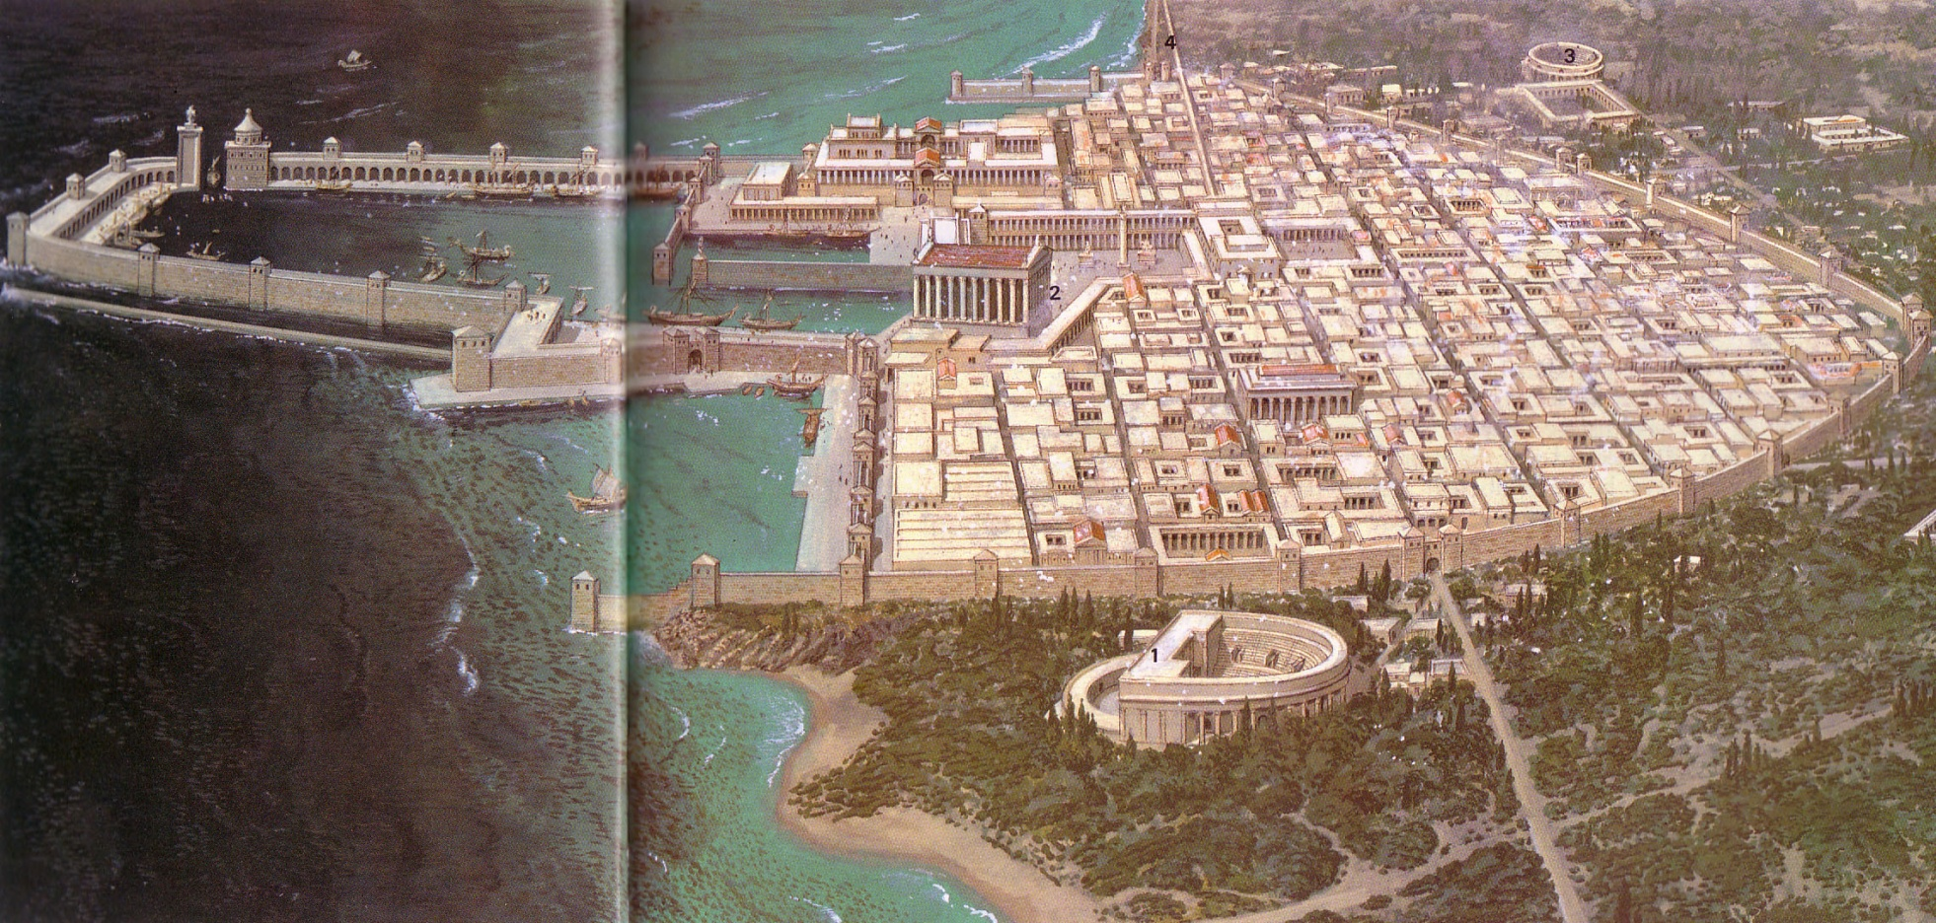
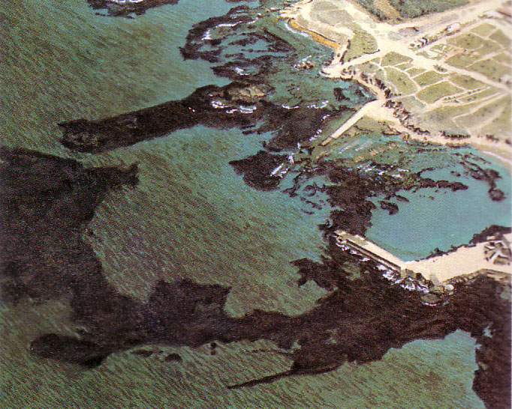
Đồng bằng Ven Biển
103
Sê sa rê

Slide 8
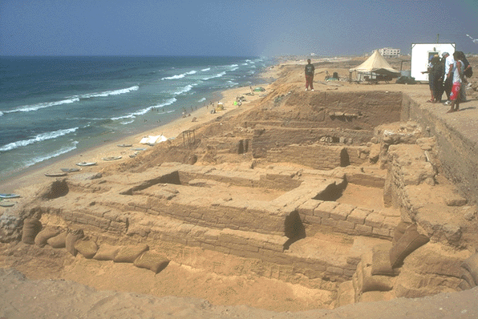
Đồng bằng Ven Biển
Gaxa

Slide 9
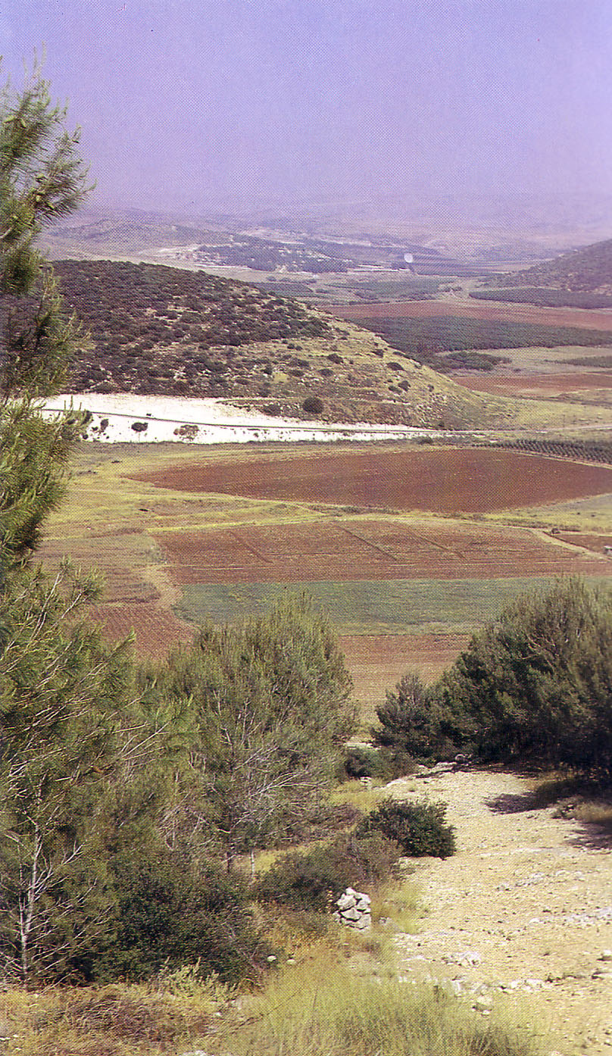
Độ cao chia theo hướng Bắc Nam
40
Sêphêla
Thung lũng và Đồi

Slide 10
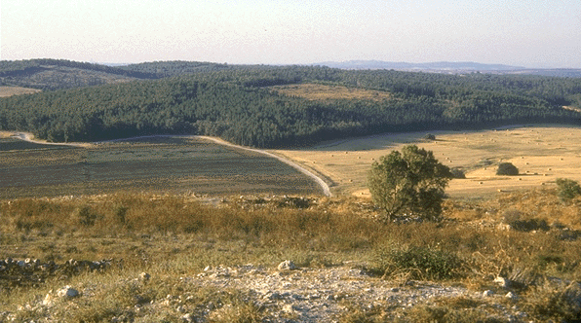
Shephelah
Đất nông nghiệp

Slide 11
Độ cao chia theo hướng Bắc Nam
40
Rặng núi Trung du

Slide 12
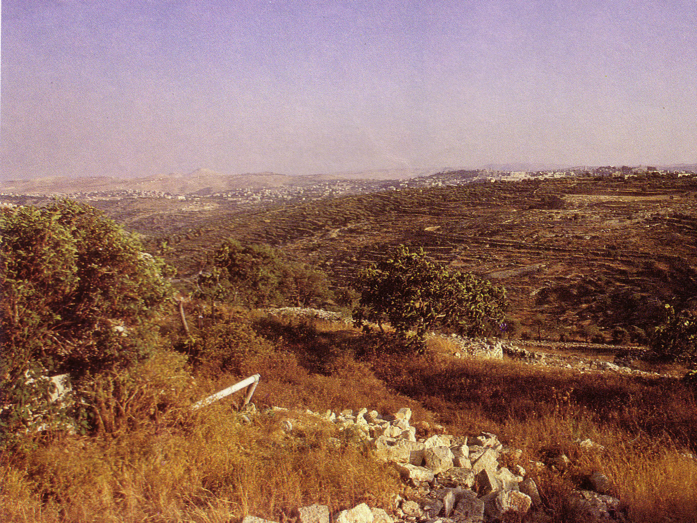
Đồi vùng Giu đê
40

Slide 13
Độ cao chia theo hướng Bắc Nam
40
Còn gọi là:
Đồng bằng Mêghiđô
Jezreel
Valley
Rặng núi Trung du

Slide 14
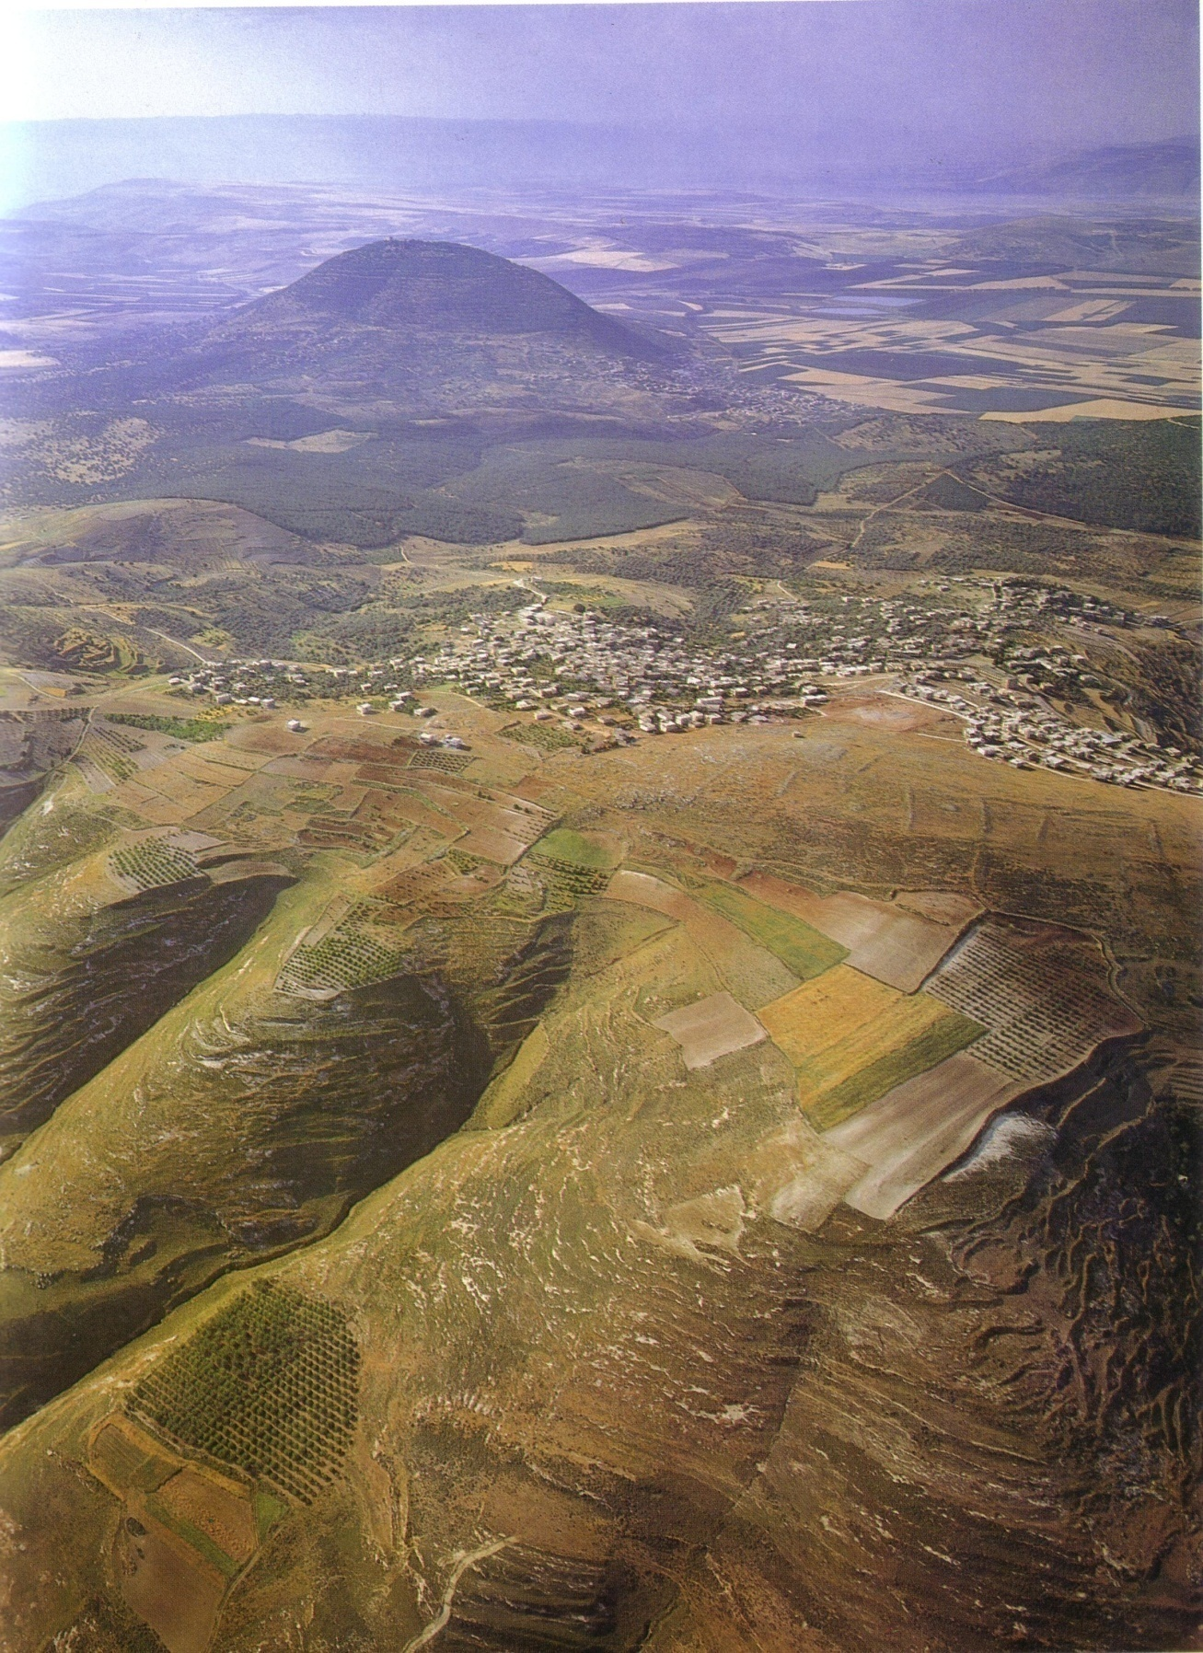
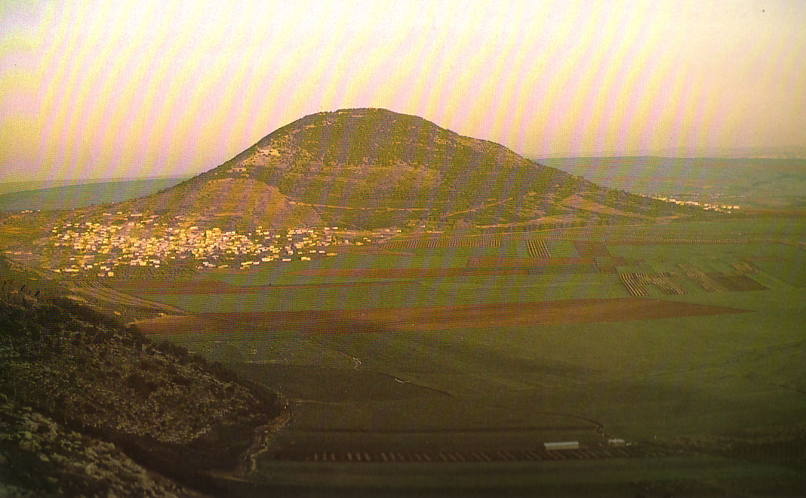
Núi Tabo trong trũng Gít rê ên
98

Slide 15
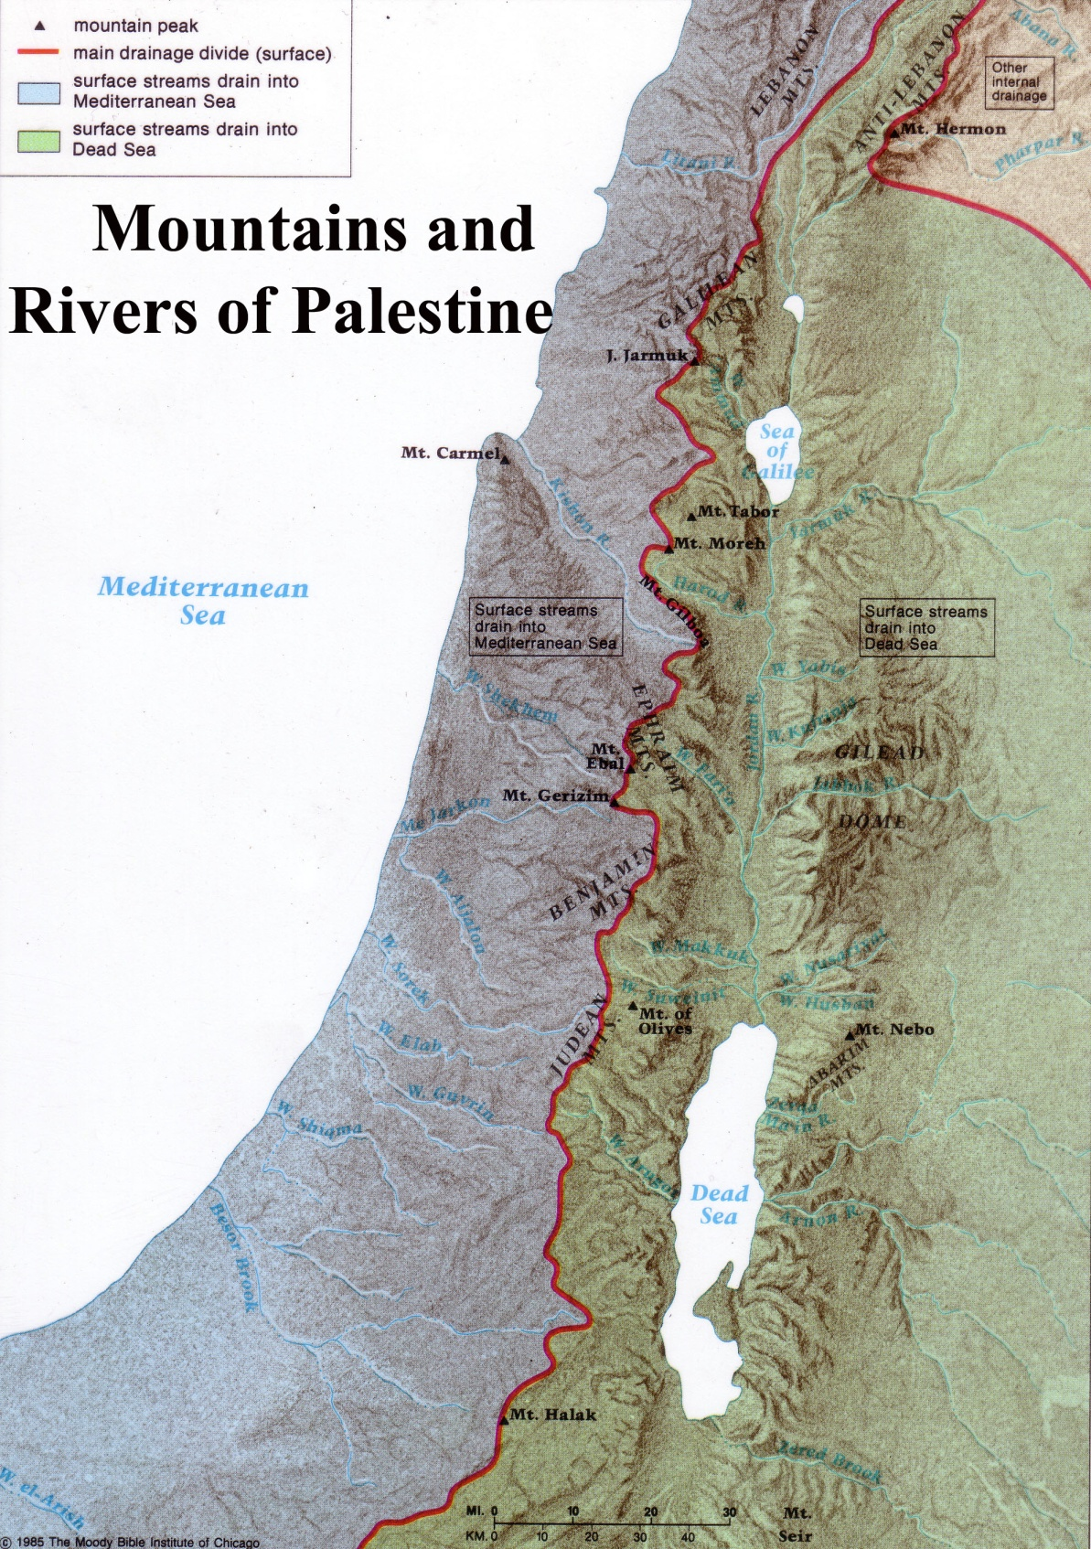
Rặng núi Trung du
Núi và sông ngòi ở Palestine
Dải núi sẽ khiến nước chảy hướng đông hay tây
Phía nam có độ cao hơn

Slide 16
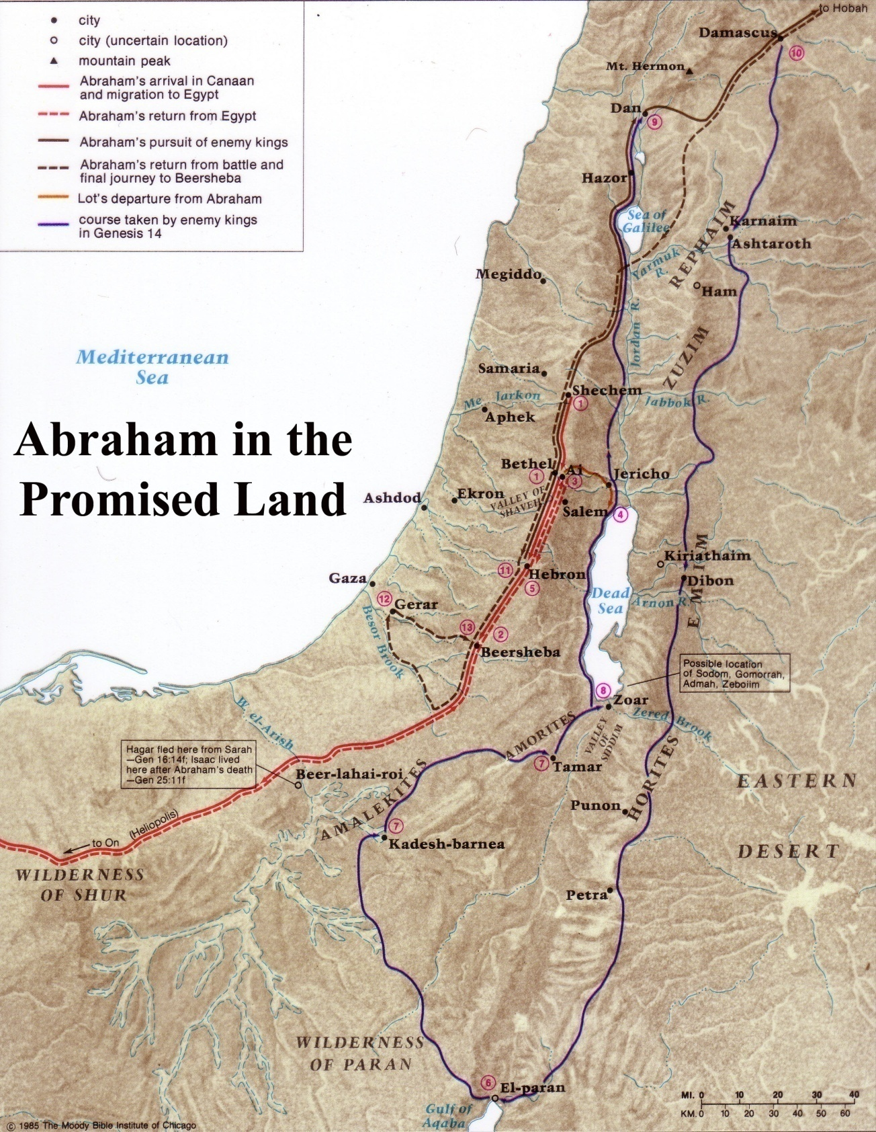
Ápraham đi theo đường xương sống

Slide 17
Độ cao chia theo hướng Bắc Nam
40
Đường Nứt Giô đanh

Slide 18

Đường Nứt Giô-đanh
Deep Depression
Từ Đồng vắng Giu-đê nhìn sang phía đông, Biển Chết xa xa.

Slide 19
Độ cao chia theo hướng Bắc Nam
40
Cao nguyên phía Đông

Slide 20
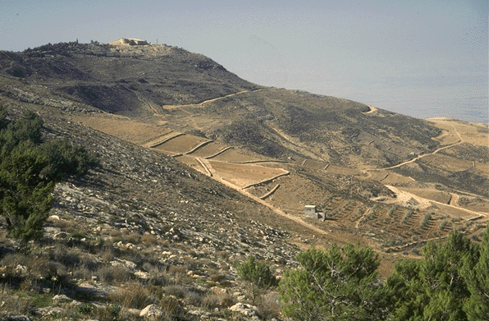
Cao nguyên bên kia sông Giô-đanh
162
Núi Nê-bô

Slide 21
Độ cao theo hướng Bắc -Nam
40

Slide 22
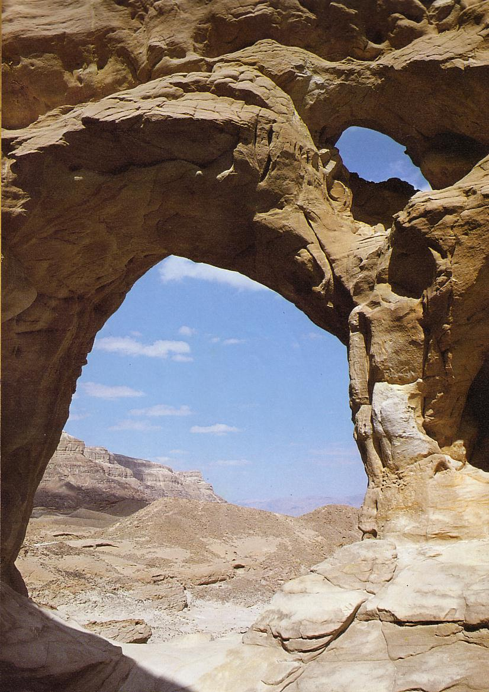
Sa mạc Negev
54

Slide 23
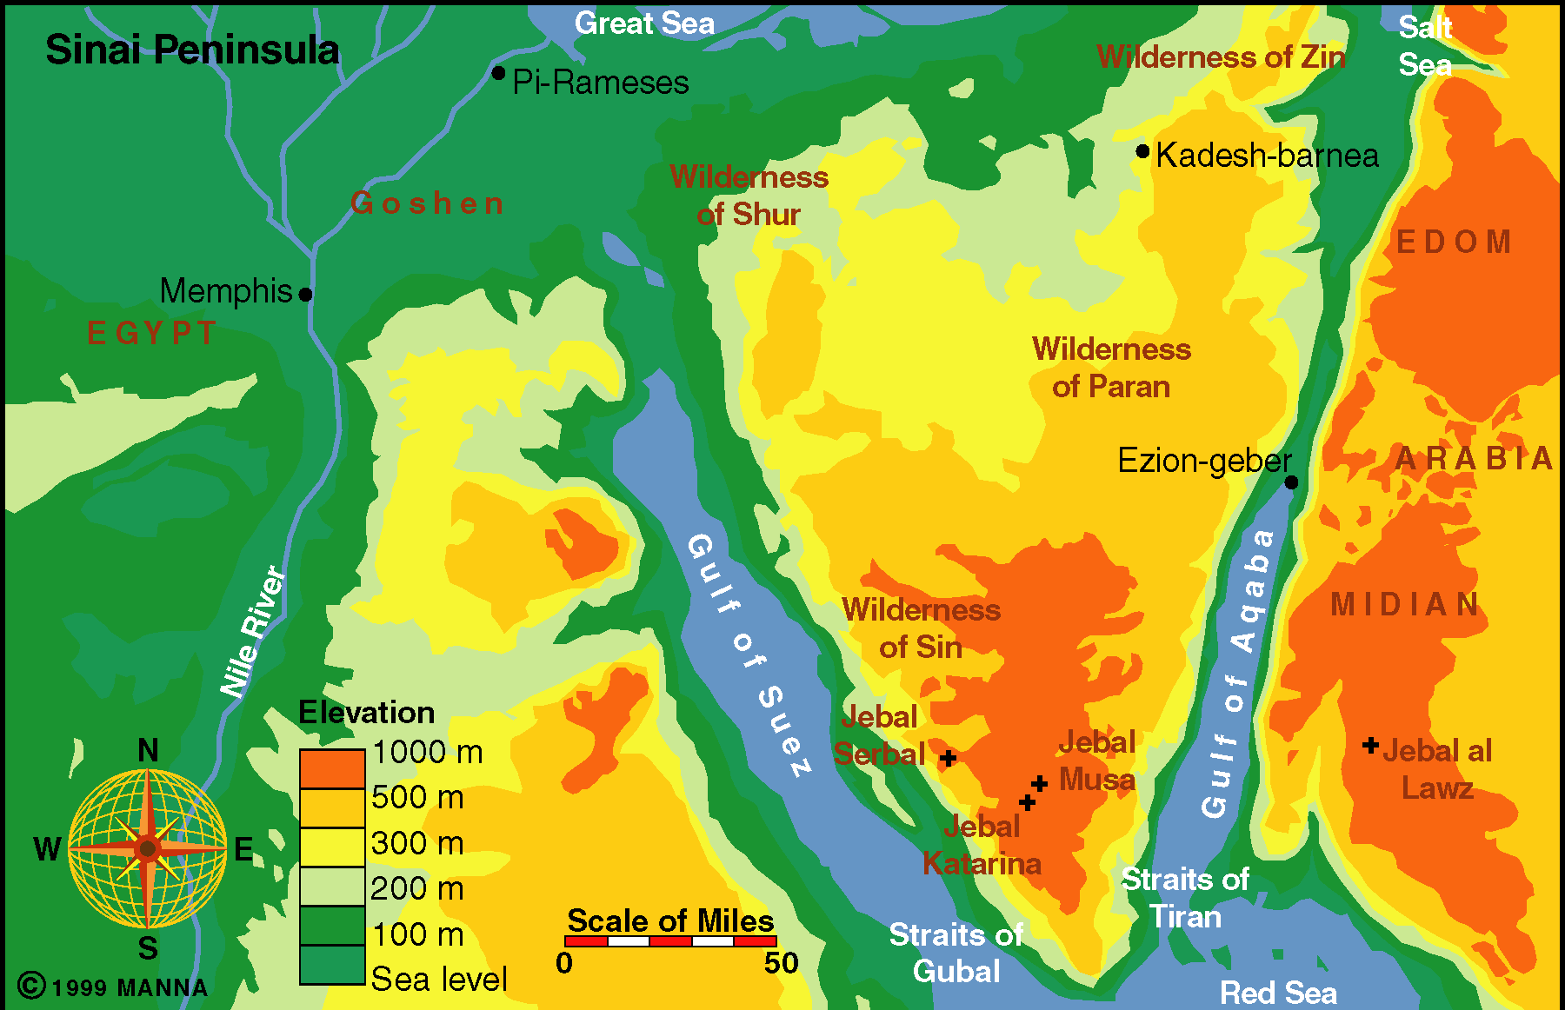
Bán đảo Sinai
54

Slide 24


Thương mại Từ Ai cập đến Mêsôbôtami

Slide 25
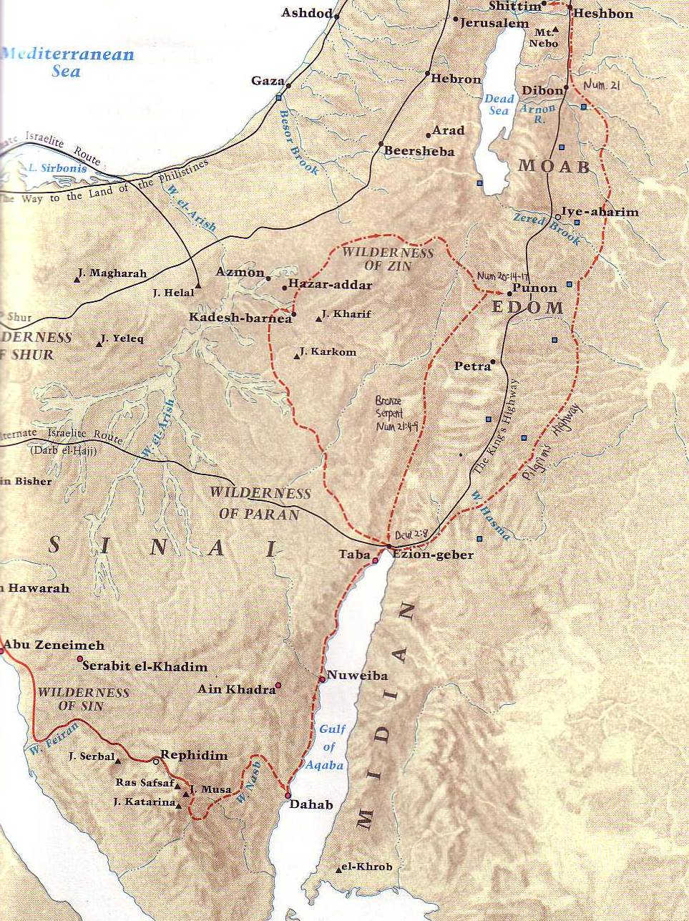
Đường Vương lộ
54
Petra
Barry Beitzel,
Moody Atlas of Bible Lands, 87

Slide 26
Đường Hương liệu

Slide 27
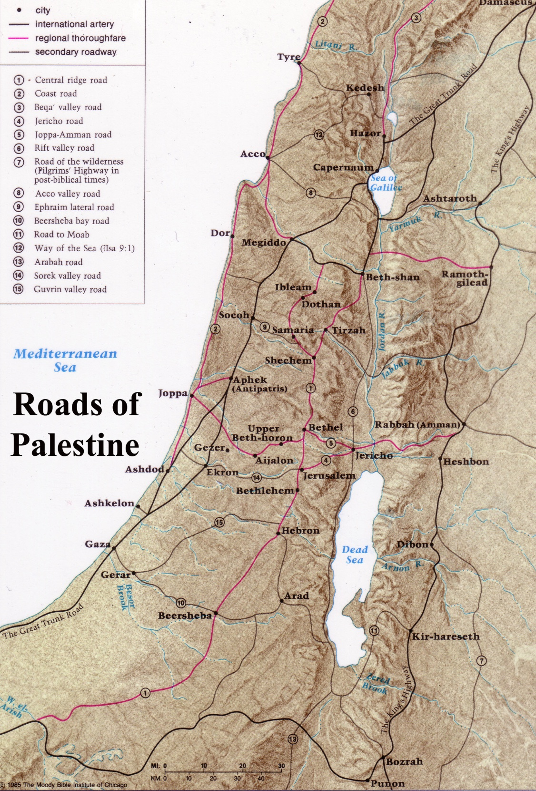
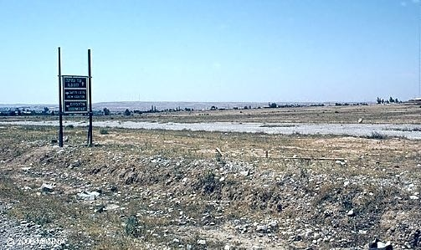
Đường
Hương liệu
59

Slide 28
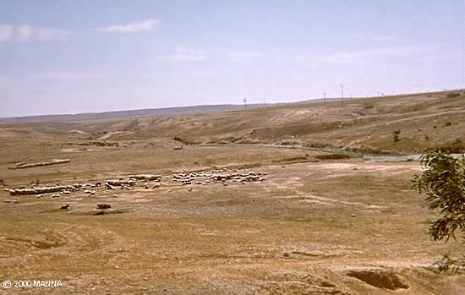
Sa mạc Negev bị bỏ hoang nhưng bây giờ cừu được chăn nuôi ở đó

Slide 29
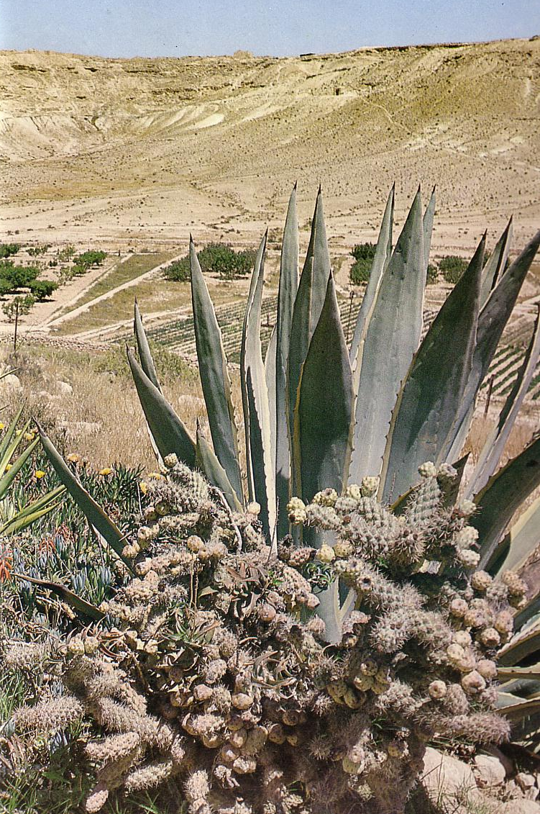
Sa mạc Negeb nở hoa!
Israel đã nỗ lực tưới tiêu vùng Negeb để trồng trọt và tái phân bổ dân số.

Slide 30
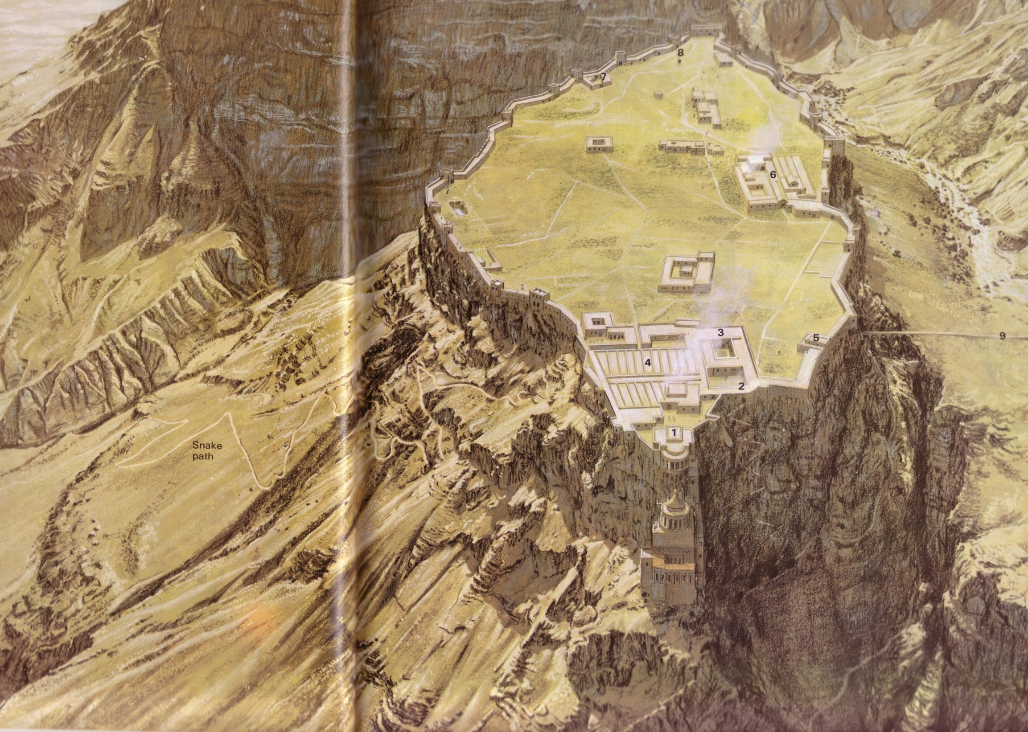
Bạn làm thế nào để chính phục pháo đài này?!
68

Slide 31
Masada
68

Slide 32
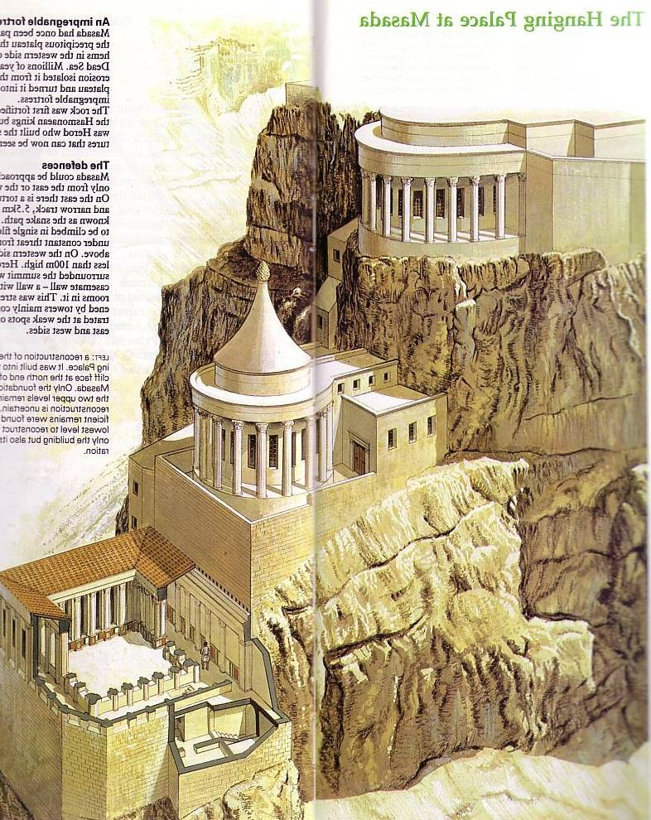
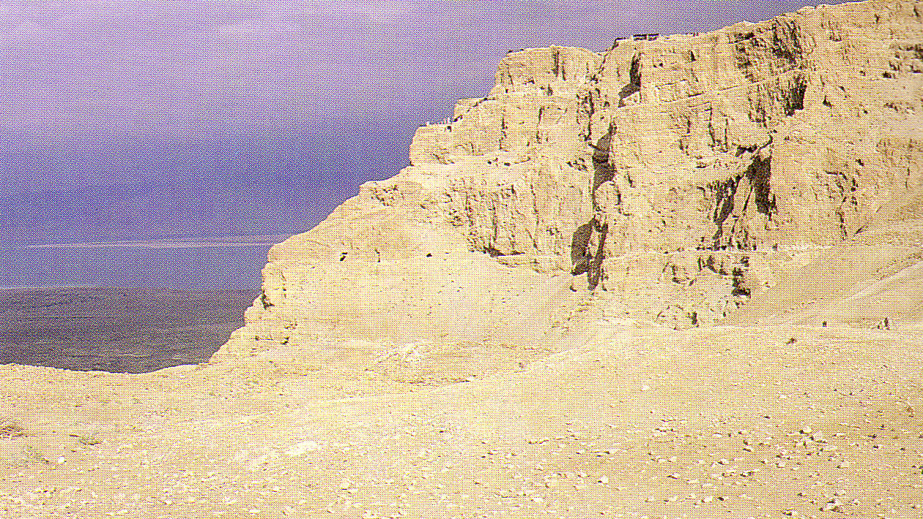
Cung điện phía bắc Masada
67
Nhà Tắm

Slide 33
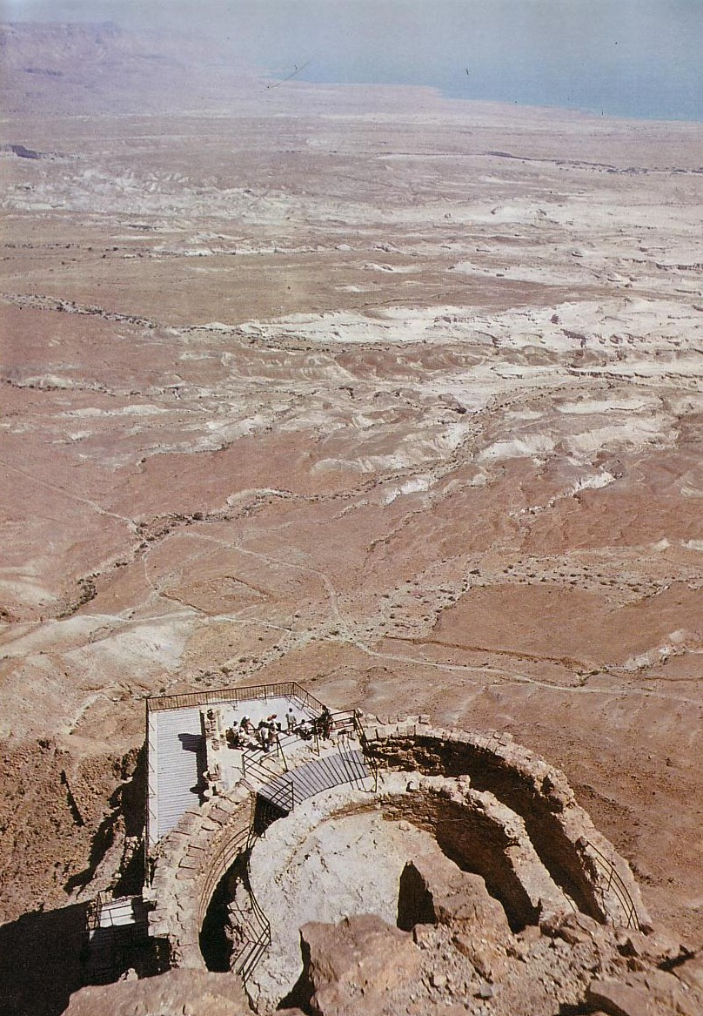
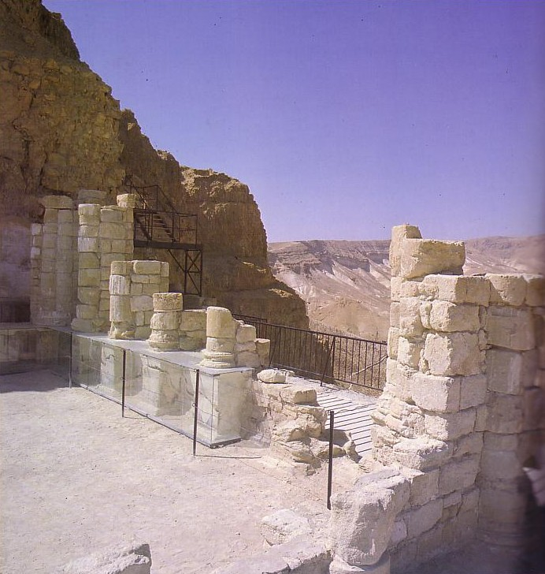
Cung điện phía bắc Masada của vua Hê-rốt
67

Slide 34
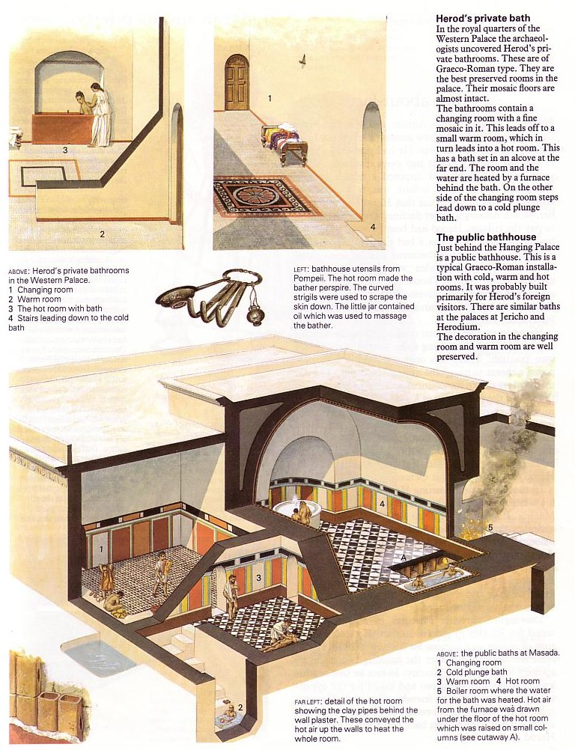
Nhà Tắm Masada
69
Sống xa xỉ trong khi quân lính chiến đấu
vì Ngài!
vì Ngài!
vì Ngài!

Slide 35
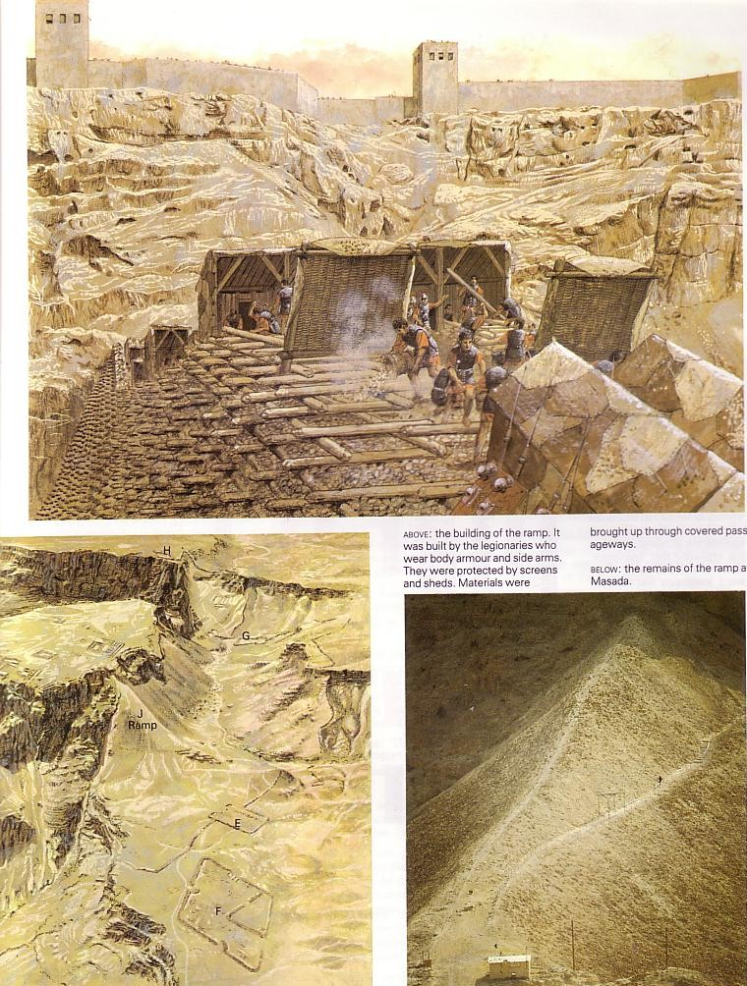
Đường dốc độc đáo

Slide 36
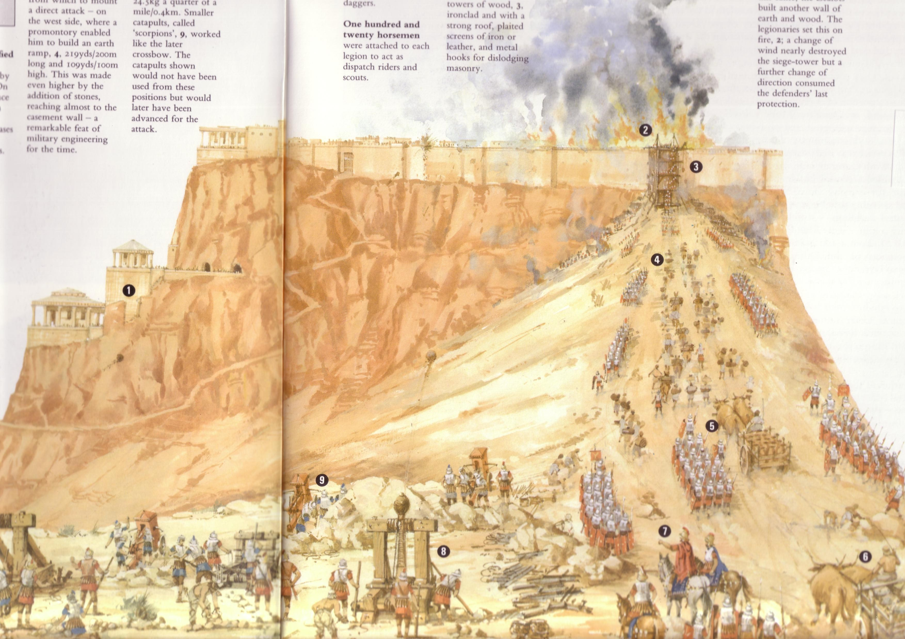
The Fall of Masada (AD 73)
The Fall of Masada (AD 73)

Slide 37
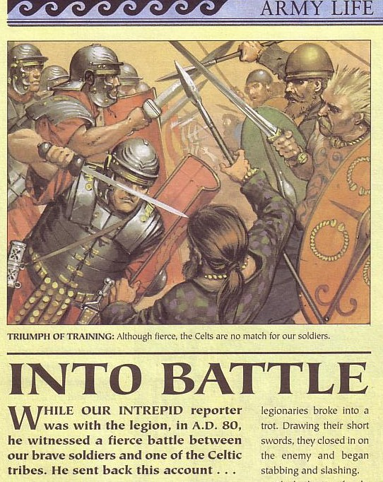
Rome Had a Fierce Army

Slide 38
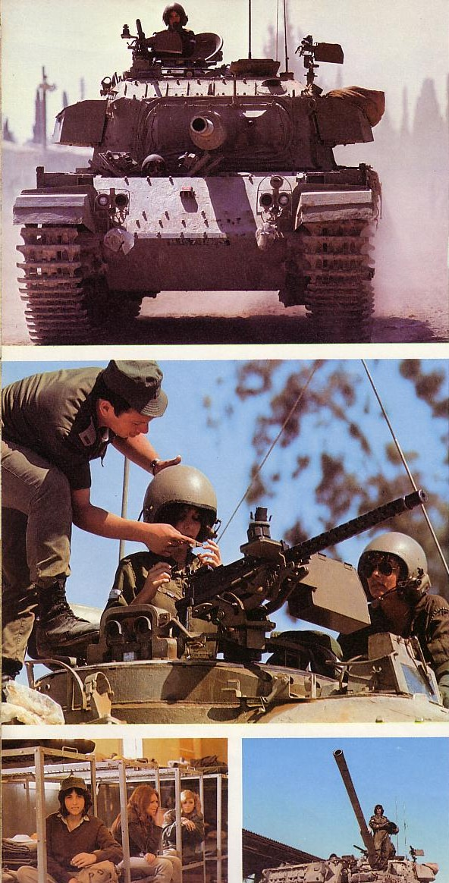
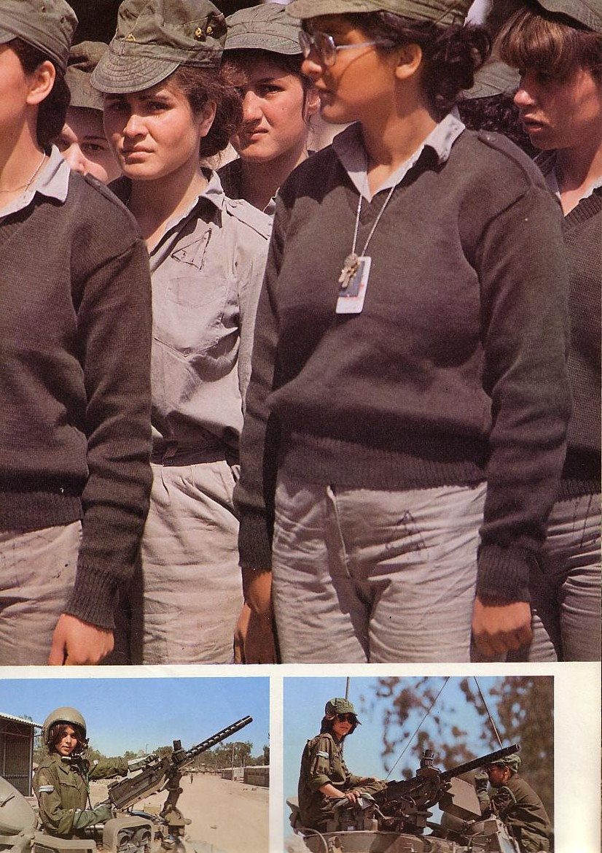
“Never Again!”

Slide 39
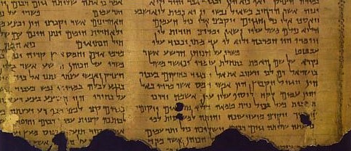
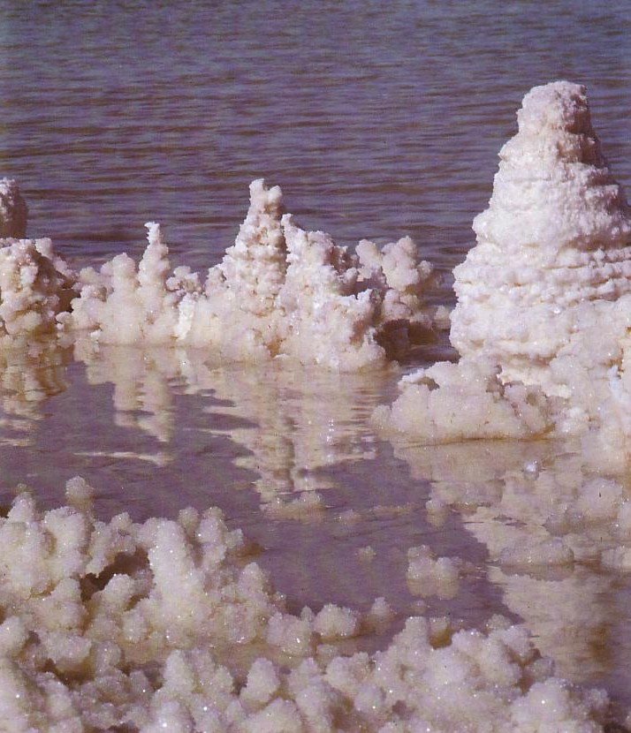
Những Cuộn Biển Chết
71
Bản văn quan trọng nhất trong lịch sử Hội Thánh được tìm thấy

Slide 40
Độ cao theo hướng Bắc-Nam
71
Đường Nứt Giô-đanh

Slide 41
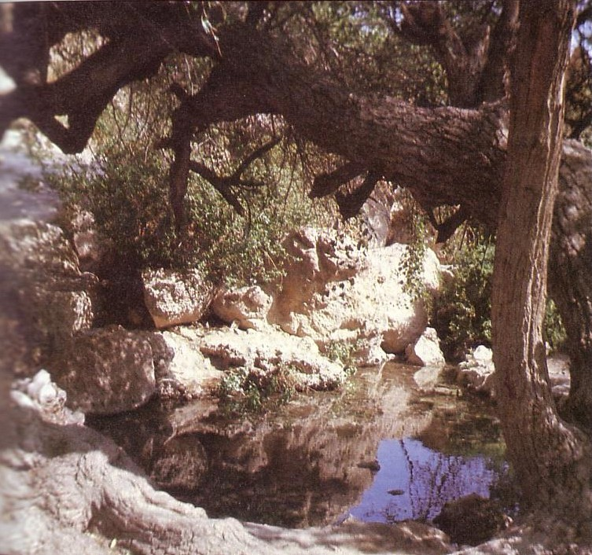
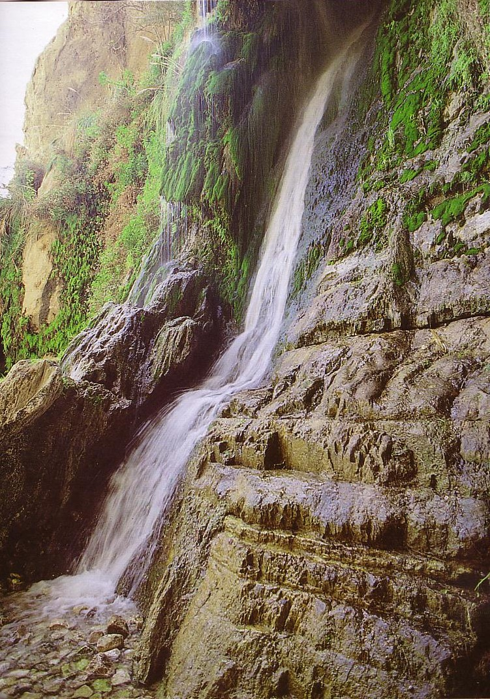
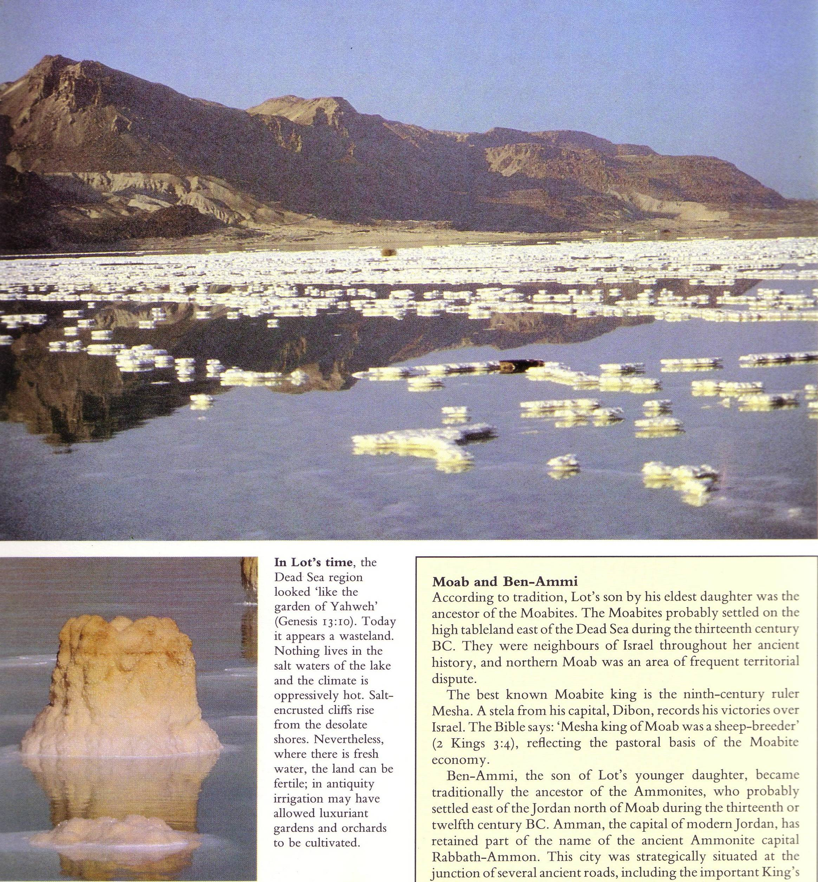
Ên-ghê-đi
The Salt Sea

Slide 42
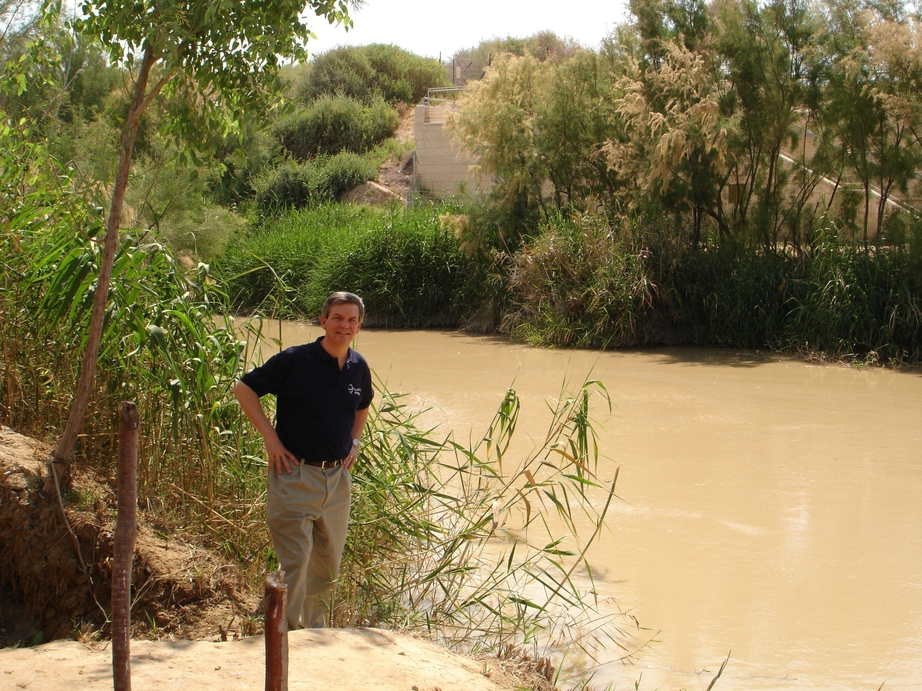
Chỗ Chúa Jesus chịu báp têm

Slide 43
Đường nứt Giô Đanh
Độ sâu
Từ Đồng vắng Giu-đê nhìn qua hướng đông xuống Biển Chết

Slide 44
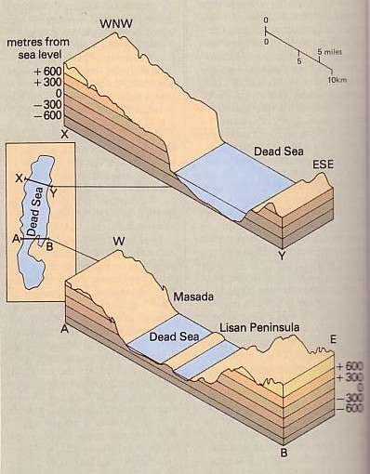
Chỗ thấp nhất trên thế giới
(-394 m)
3-4 in. mưa/năm
3 phần
sụt xuống 12 m. từ năm 1975—cao hơn 20 m. trong thế kỷ 1 S.C.
Israel mỗi năm thu được 1 tỷ đô la Mỹ từ việc bán potassium để làm phân bón.

Slide 45
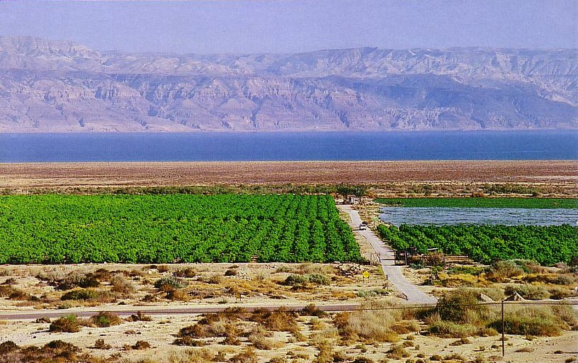
Hoa màu tại ốc đảo nước ngọt

Slide 46
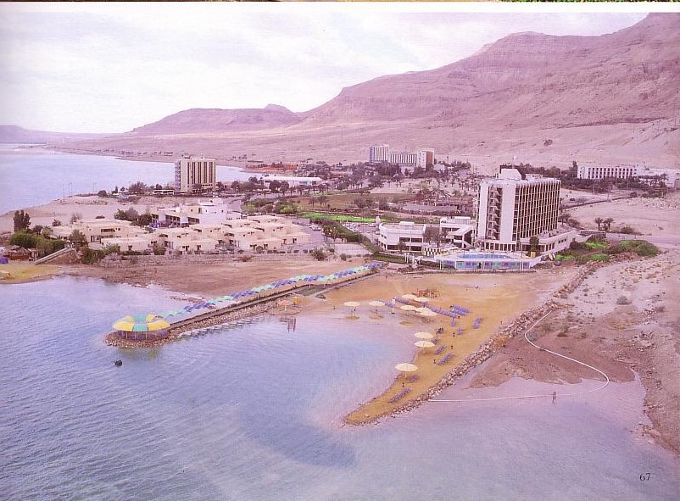

Khu resort để tắm nước muối?

Slide 47
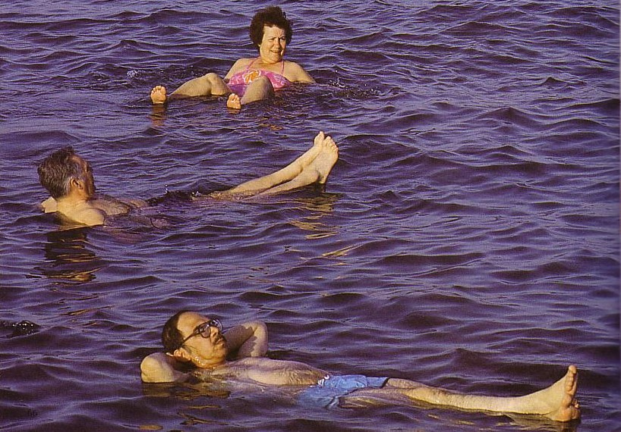
Độ mặn cao nhất thế giới
Mặn hơn nước biển 6 lần
27% chất rắn với 7% muối
Nổi không cần cố gắng
Không có đường thoát nước

Slide 48
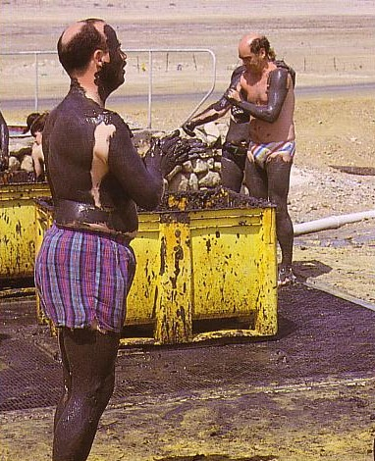
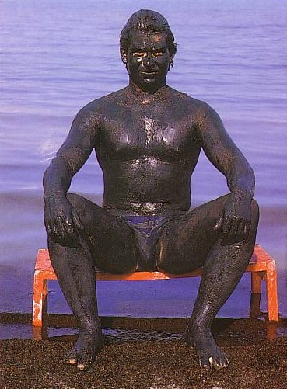
Bùn ở Biển chết
Rất tốt cho da (người ta nói)
Bạn đừng thoa nhiều quá

Slide 49
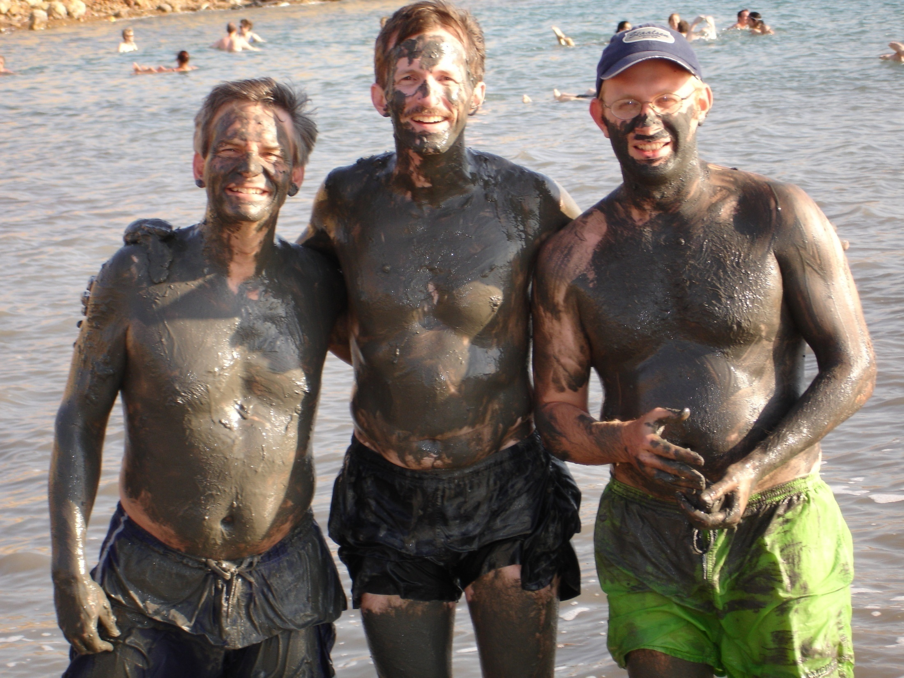
Rick, Randall, Tim

Slide 50

Hơi xót nhưng đã lắm!

Slide 51

Thích thiệt!?

Slide 52
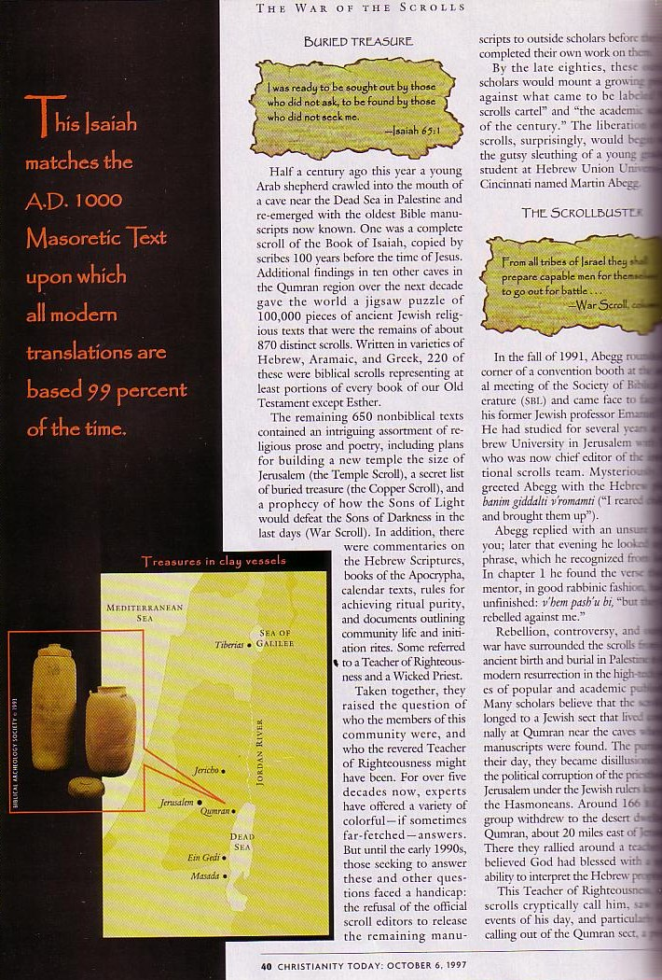
Lịch sử của những Cuộn Biển Chết
71
Có 7 cuộn sách được tìm thấy trong năm 1947 và được xuất bản ngay sau đó.

Slide 53
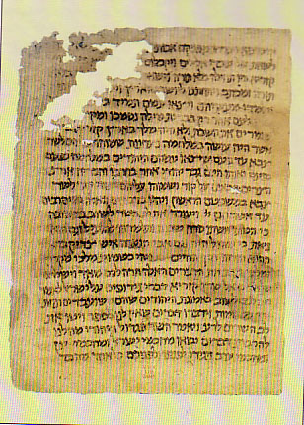
History of the Dead Sea Scrolls
71
Có 7 cuộn sách được tìm thấy trong năm 1947 và được xuất bản ngay sau đó.
Những lá thư của Bar Kochba (1952, 1960-61)
Sau đó có hàng trăm Cuộn và 15,000 đoạn văn được tìm ra (1947-1956)

Slide 54
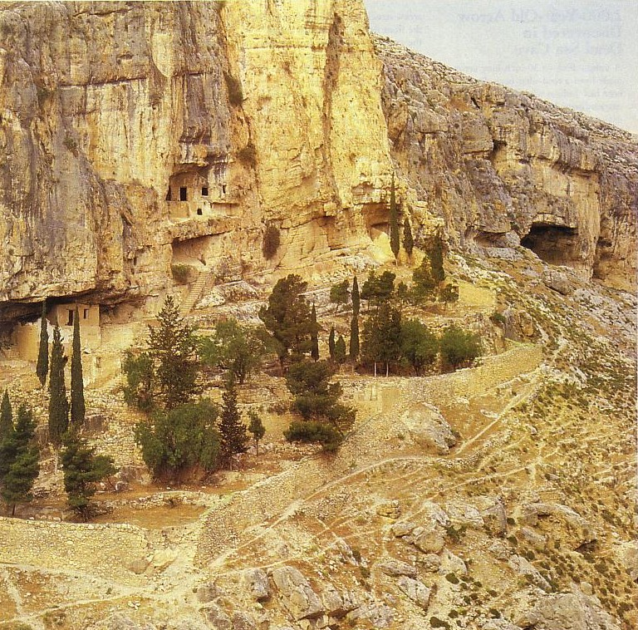
More Caves
Often retrieving scrolls in the hills wasn’t easy

Slide 55

Cả một công trình!
Có những lúc tưởng chừng như không thể!

Slide 56




Di tích cộng đồng Qumran
De Vaux

Slide 57



Map of the Qumran Community
74

Slide 58



Tìm ra tại Qumran

Slide 59


Slide 60


Cộng đồng Qumran
75

Slide 61

Người Essenes là ai?
76
Phía bắc của Ên Ghêđi (Pliny the Elder)
Không kết hôn (Josephus)

Slide 62


Người Essenes là ai?
76
Phía Bắc của Ên Ghêđi (Pliny the Elder)
Không kết hôn (Josephus)
Chép Kinh Thánh
Những tác phẩm

Slide 63

Vì sao có người Essenes?
76
Các Thầy Tế lễ Thượng phẩm thối nát
Anne & Caiphe thời Tân Ước tiếp tục sự thối nát có từ thời Jason và Menelaus (175 TC). Nên những người Essenes rút vào sa mạc trong thời cai trị của Simon (143-135 TC)

Slide 64

Những Cuộn nào được tìm thấy?
77
Tất cả sách Cựu Ước ngoại trừ Êxơtê
Thứ kinh và Ngụy thư
Sách Giải nghĩa
Bộ sưu tập những đoạn Cựu Ước theo chủ đề
Các tác phẩm tôn giáo
  Sách Giáo khoa về Kỷ luật
  Cuộn Đền Thờ
  Cuộn Chiến tranh

Slide 65

The Copper Scrolls
78
Provide detailed plans for the third temple

Slide 66
Những Cuộn nào được tìm thấy?
78
Tất cả sách Cựu Ước ngoại trừ Êxơtê
Thứ kinh và Ngụy thư
Sách Giải nghĩa
Bộ sưu tập những đoạn Cựu Ước theo chủ đề
Các tác phẩm tôn giáo
  Sách Giáo khoa về Kỷ luật
  Cuộn Đền Thờ
  Cuộn Chiến tranh
No NT manuscripts

Slide 67

Shrine of the Book
Significance of the DSS
79
5. Proves conservative dating of OT books
When was Daniel written?
Conservatives
560 BC
Liberals
164 BC
DSS Daniel copy
200-100 BC

Slide 68


Tầm quan trọng của CBC
80
6. Transmission of OT accurate
Masoretic Isaiah Scroll
Isaiah AD 800
1000 years earlier!
Isaiah 200 BC
Dead Sea Isaiah Scroll

Slide 69

Tầm quan trọng của CBC
72
80
7. MMT shows that Paul’s opponents who taught salvation by the law were indeed real people.
MIQSAT MA’ASE HA-TORAH
“works of the law” (Abegg’s translation shows that this is evidence for rabbinic belief in salvation by works, which Paul argues against in Galatians.)

Slide 70

Where did John grow up?
80
^{NIV} Luke 1:80 And the child grew and became strong in spirit; and he lived in the desert until he appeared publicly to Israel.
The Wilderness of Zin

Slide 71

John the Baptist
Where did John get the concept of immersion and repentance?

Slide 72

What Dedicated Jewish Monks!

Slide 73


John the Baptist
Where did John get the concept of immersion and repentance?

Slide 74

The Essenes vs. John & Jesus
81
Essenes & John
Essenes & Jesus
Appeal to Isaiah 40:3
Call to repentance & baptism
Anticipated imminent kingdom of God
Water, spirit, & fire
Strange diet
Criticized religious leaders
Criticized temple leaders
Opposed temple tax
Forbid divorce & remarriage
Spiritual offerings
Saw God’s people as spiritual temple

Slide 75
Black

Slide 76


Bối cảnh thời Cựu Ước—BibleStudyDownloads.org
Tải Về Tài Liệu Nghiên Cứu Kinh Thánh
Notes:
OT Backgrounds VN

